Slide 1

Муниципальное дошкольное образовательное автономное учреждение
«Детский сад №53 «Огонек» комбинированно вида» г. Орска
«Воспитание семейных ценностей- сохранение семейных традиций»
Воспитатели:
Швейкерт Людмила Ивановна
Чабаненко Олеся Леонидовна

Slide 2

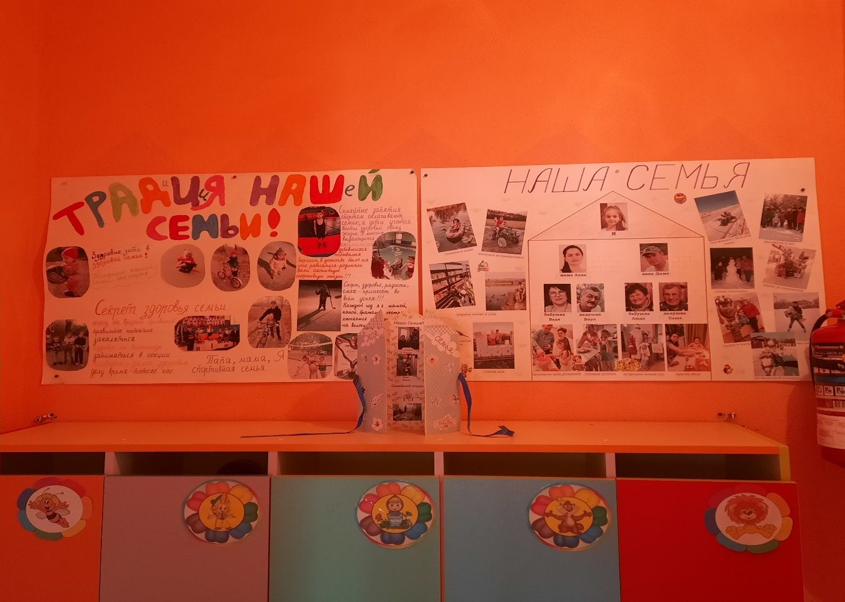
Традиции семьи.. В них мудрость наших предков
Традиции семьи… В них время и печать!
Традиции семьи- прекрасное наследие.
Его мы удем детям завещать!

Slide 3
Цель- это взаимодействие с родителями, привлечение их к участи в воспитательном процессе, распространении семейного опыта и сохранении семейных традиций из поколения в поколение.
Задачи:
* Повышение значимости у детей положительного отношения к семье, семейным традициям и ценностям;
*Создавать условия для эффективного взаимодействия детского сада и семьи по ознакомлению дошкольников с миром семейных традиций и ценностей;
*Вызвать интерес у детей и родителей к истории своей семьи;
* Развивать интерес к совместному творчеству родителей с детьми.

Slide 4
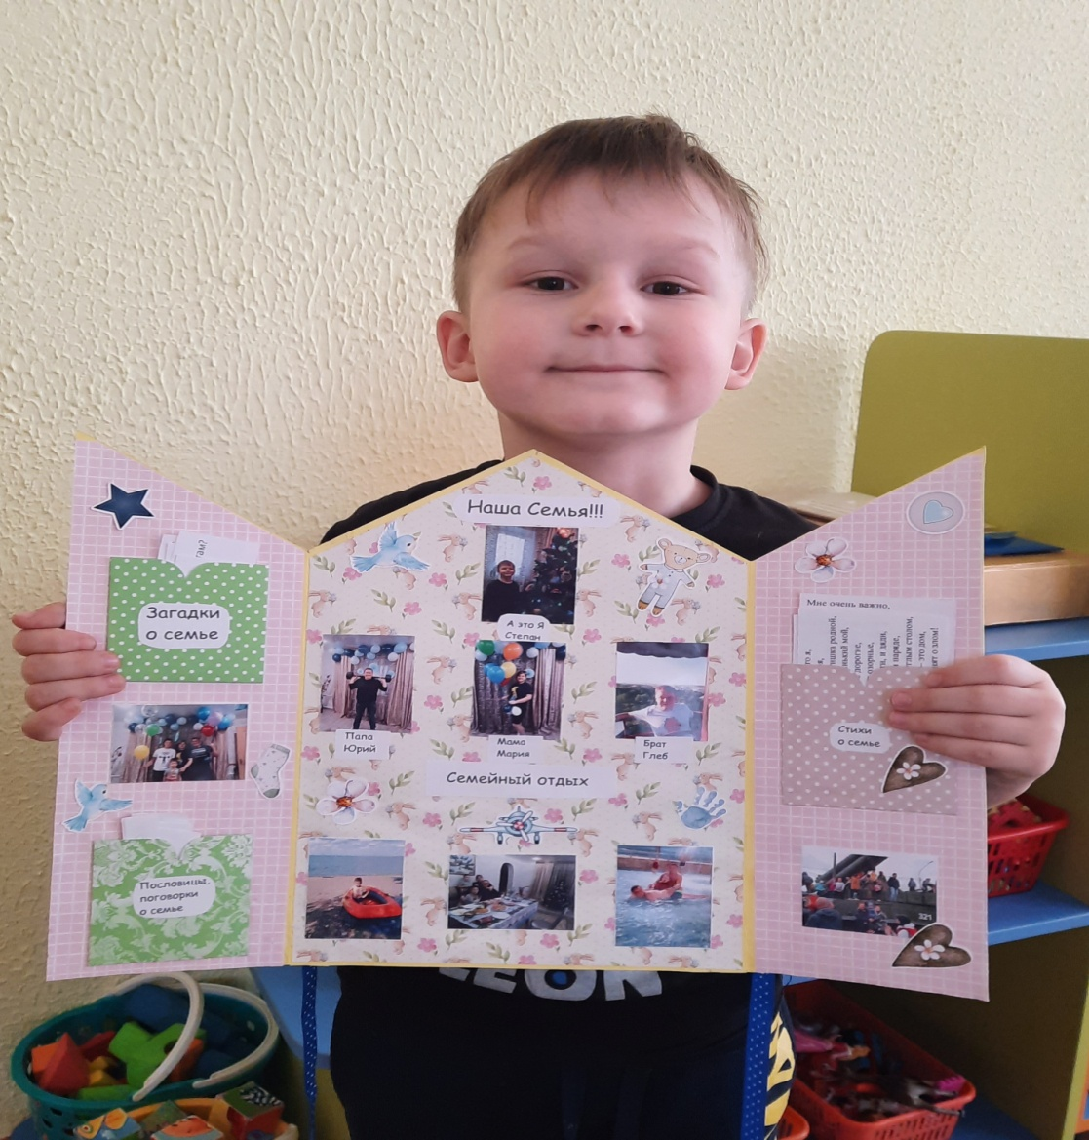
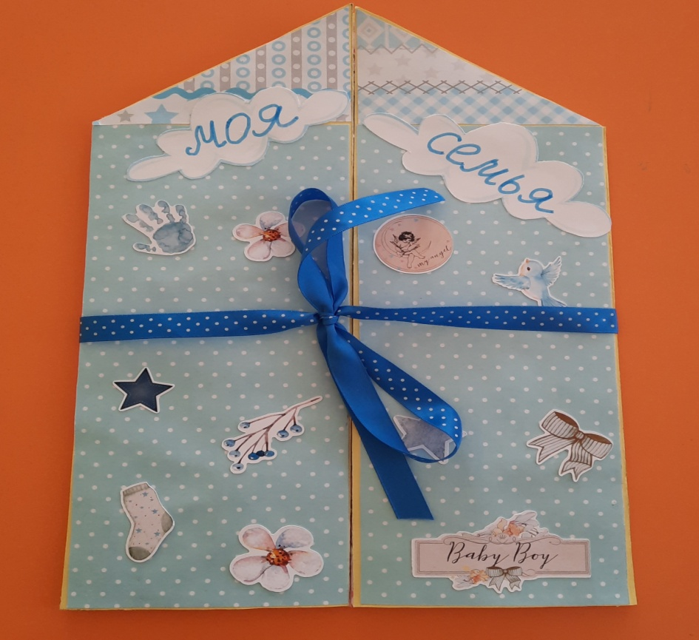
Лепбук «Моя семья»

Slide 5
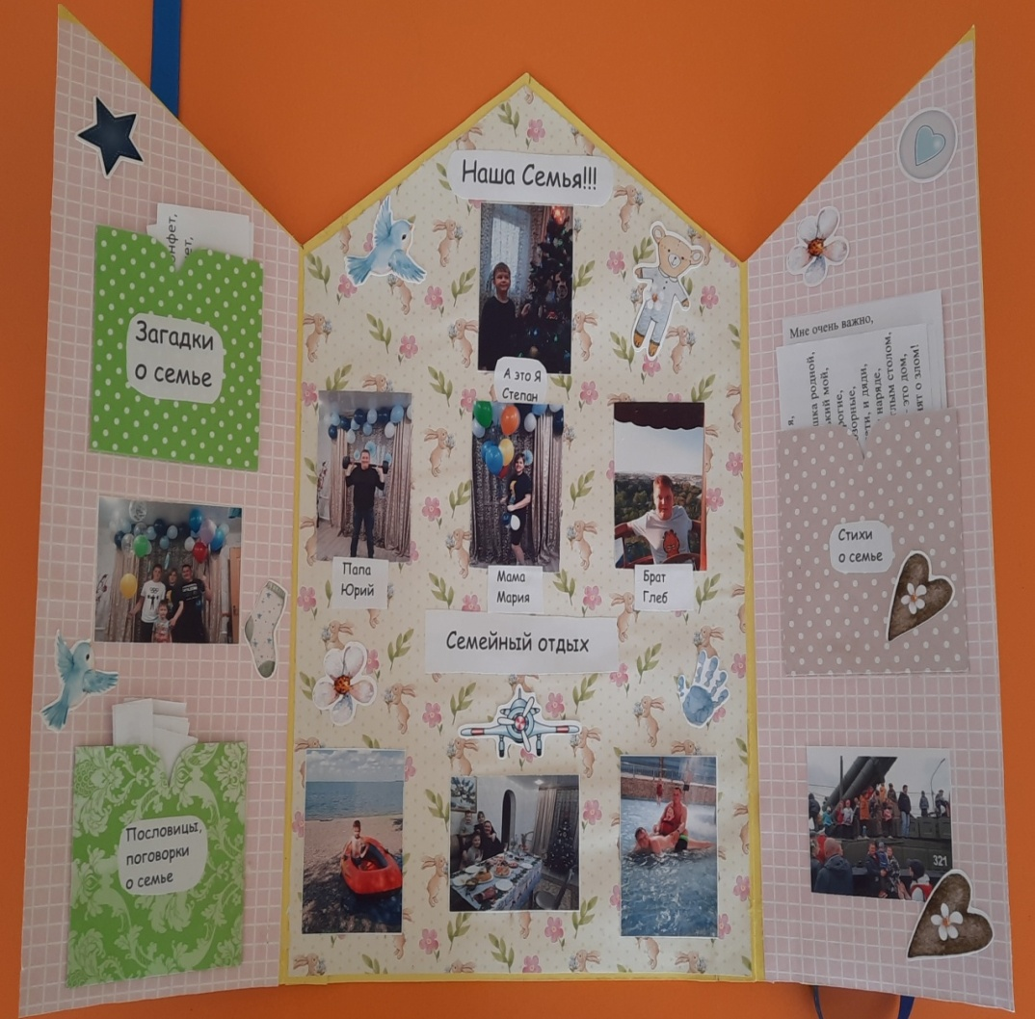
Семья Шенеман.
Семья творческая, спортивная, очень активная. Мама Мария Геннадьевна и папа Юрий Анатольевич; старший сын Глеб 13 лет уже 6 год занимается борьбой, а младший шестилетка Степан увлекается шахматами, имеет множество наград и грамот. Все вместе они много путешествуют, проводят время интересно и весело, но имеет одну традицию- самые важные события и праздники отмечать дома в п. Первомайском.
Деви семьи: «Главное вместе! Главное дружно!»

Slide 6
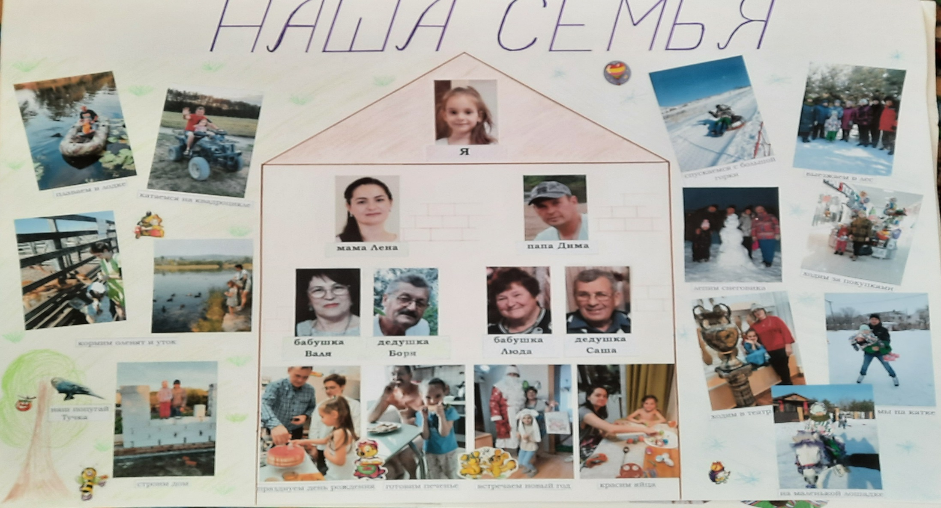
Семейная газета «Наша семья»

Slide 7
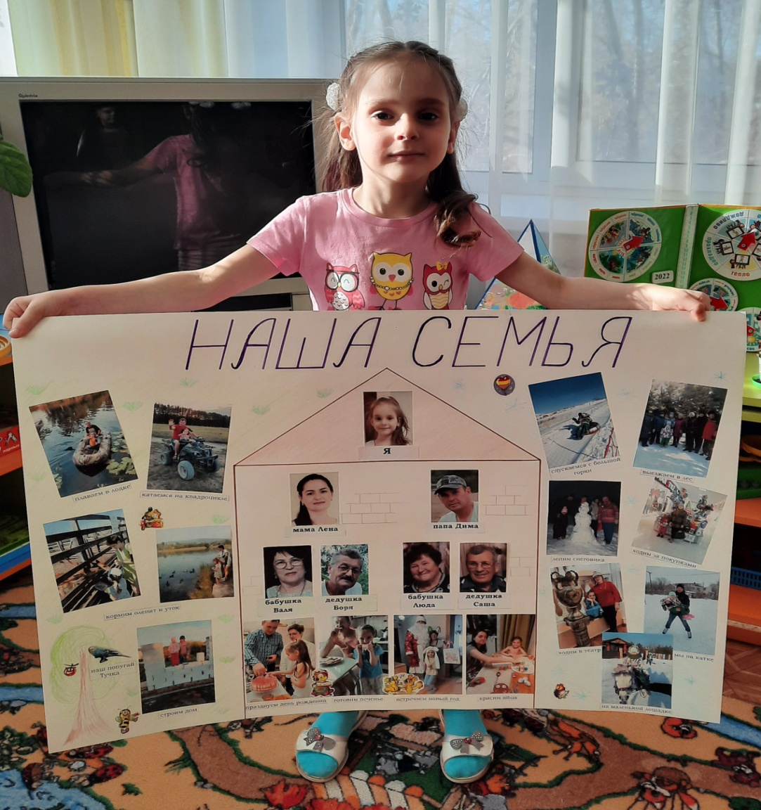
Семья Шмелёвых
Елена Борисовна и Дмитрий Александрович воспитывают дочь Ульяну в соответствии с традициям принятыми в семье.
Прививают ей с пелёнок любовь к Родине, к малой Родине – городу Орску, любовь и уважение к самым близким и родным людям.
Девиз семьи: «Живем, любовь свою храня, мы сможем все -ведь мы семья!»

Slide 8
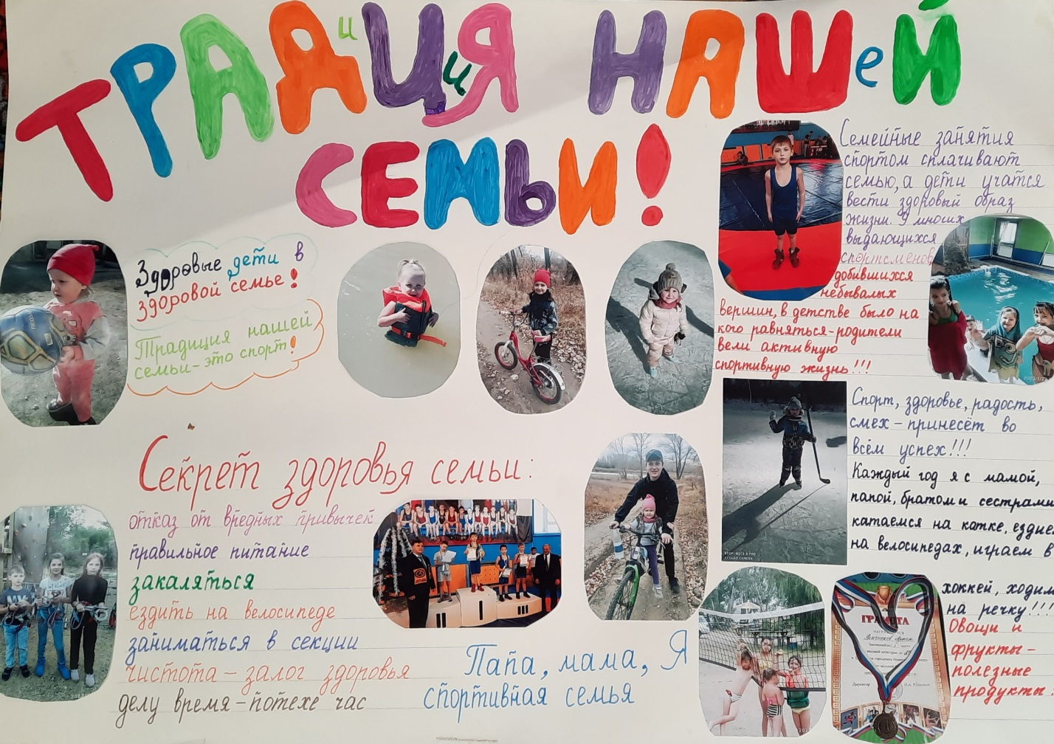
Семейная газета «Традиция нашей семьи»

Slide 9
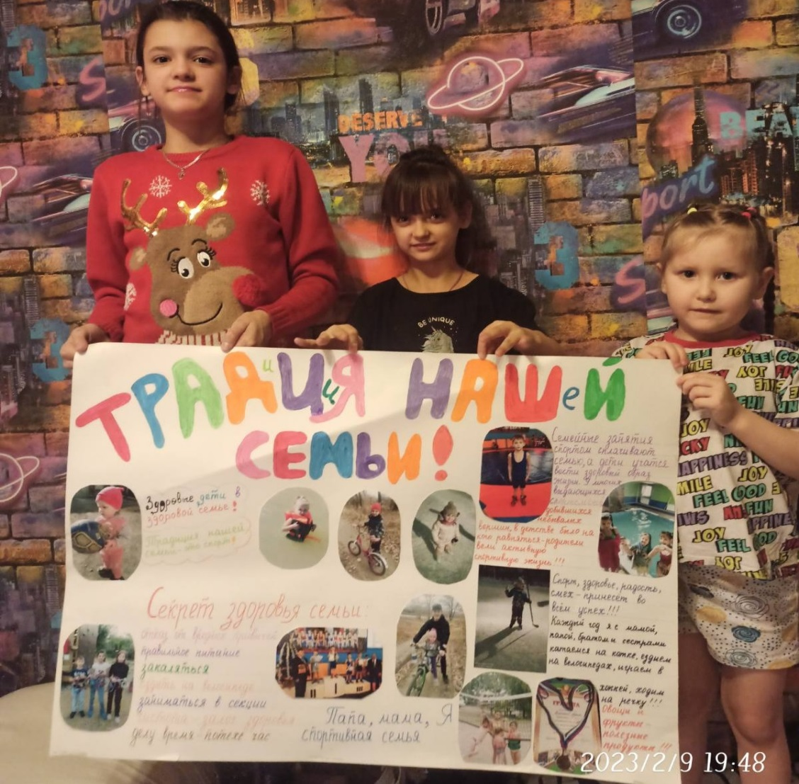
Семья Ренчиковых
Большая многодетная семья. Мама Виктория Сереевна и пятеро детишек (два мальчика и 3 девочки). Мама воспитывает своих детей приучая их с детства к активному, спортивному, здоровому образу жизни.
Самая главная семейная традиция у Ренчиковых:
«Каждую свободную минуту провести вместе и с пользой для здоровья!»

Slide 10
СПАСИБО
ЗА
ВНИМАНИЕ!

